Slide 1
THE-COCA-COLA-COMPANY-4819
' The Coca-Cola Company est le n° 1 mondial de la production et de la commercialisation de boissons sans alcool. Le CA par activité se répartit comme suit :', '- vente de concentrés de boissons et de sirops (56%) ;', '- mise en bouteilles et vente de boissons (44%) : sodas, jus de fruits, boissons à base de thé, eaux, etc. commercialisés sous les marques Coca-Cola, Diet Coke, Fanta, Fresca, Schweppes Sprite, Thums Up, Aquarius, Ciel, Dasani, AdeS, Del Valle, fairlife, innocent, Minute Maid, etc.', 'A fin 2022, le groupe dispose de 133 sites de production dans le monde.', 64,2% du CA est réalisé à l'international. La capitalisation ,valeur entreprise, chiffre d'affaire, EBITDA, EBIT, EBT, le résultat net, la dette et trésorerie net, le free cash flow, les capitaux propres, le total des actifs et le Capex sont en millions. Le benchmark des scores de dividendes est composé des tickers suivants ; KO,JNJ,XOM,MMM,ITW,PM,IBM,ED,O,PG,EPD,BLK,VZ,NW

Slide 2
Suite :
N

Slide 3
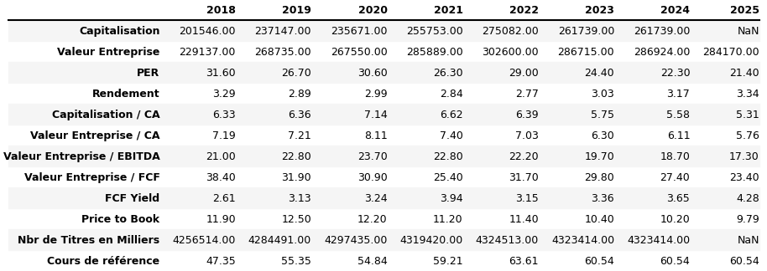
Tableau 1

Slide 4
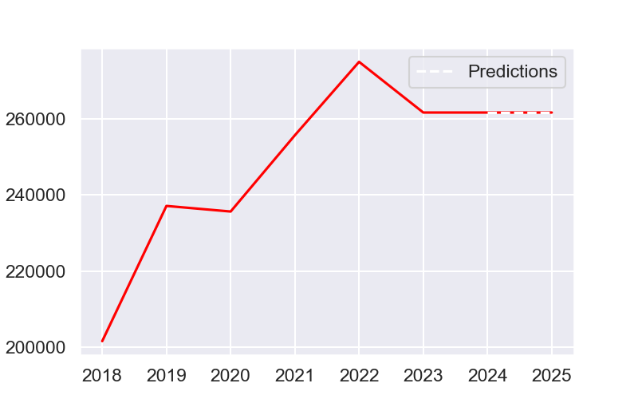
Capitalisation

Slide 5
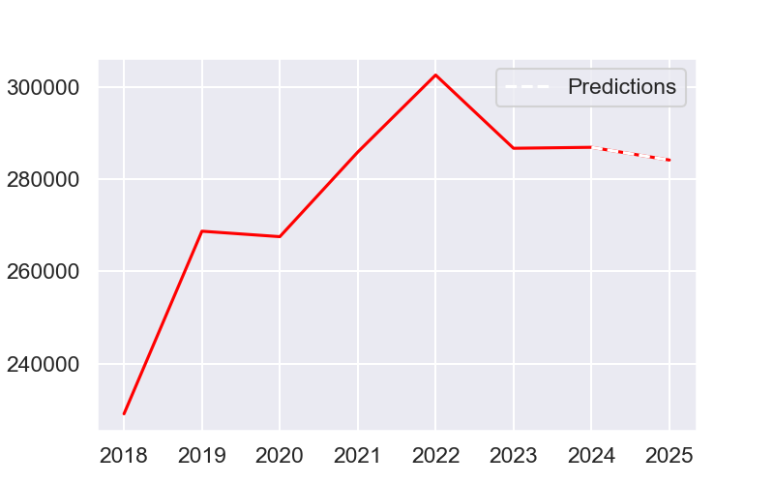
Valeur Entreprise

Slide 6
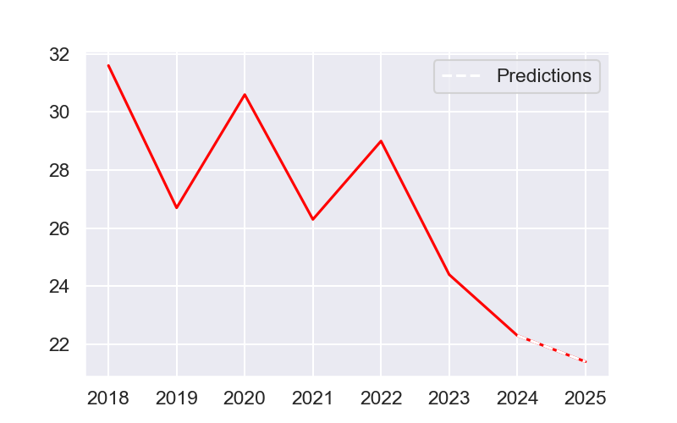
PER

Slide 7
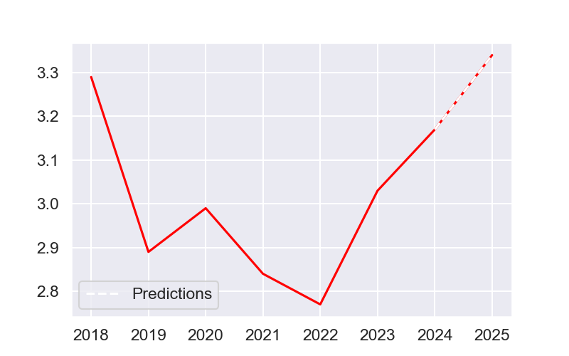
Rendement

Slide 8
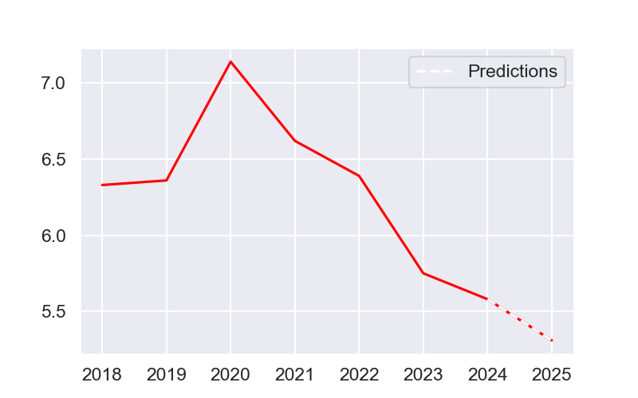
Capitalisation / CA

Slide 9
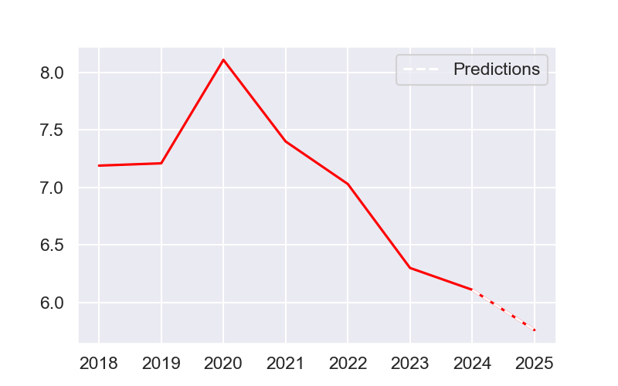
Valeur Entreprise / CA

Slide 10
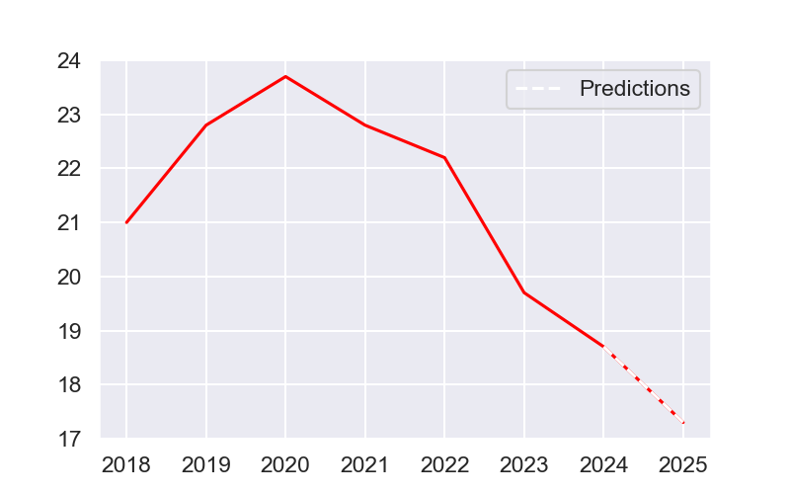
Valeur Entreprise / EBITDA

Slide 11
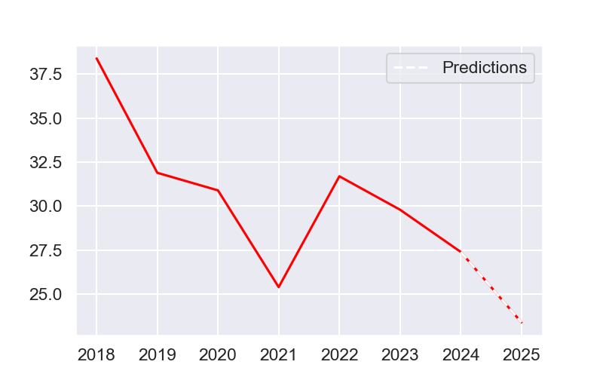
Valeur Entreprise / FCF

Slide 12
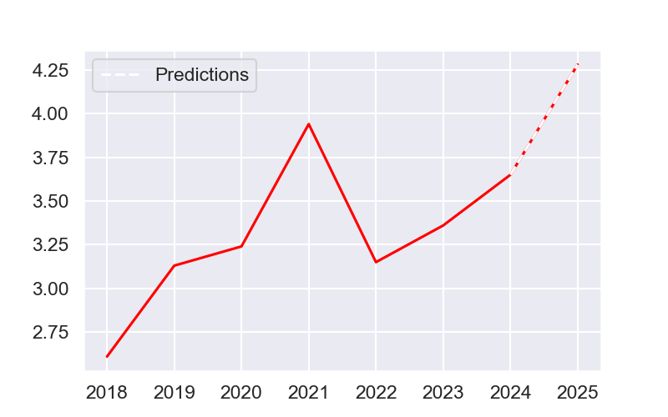
FCF Yield

Slide 13
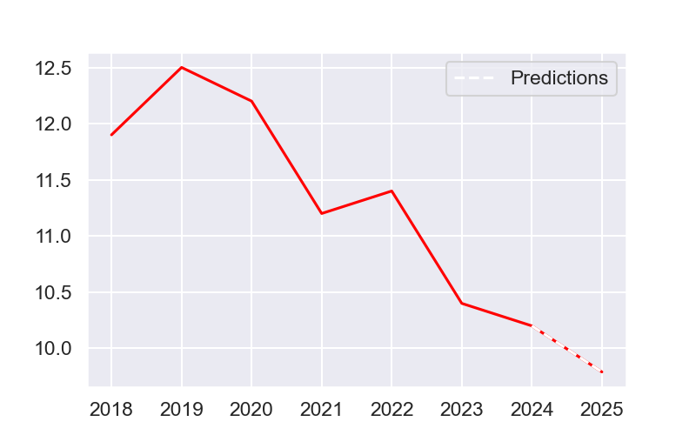
Price to Book

Slide 14
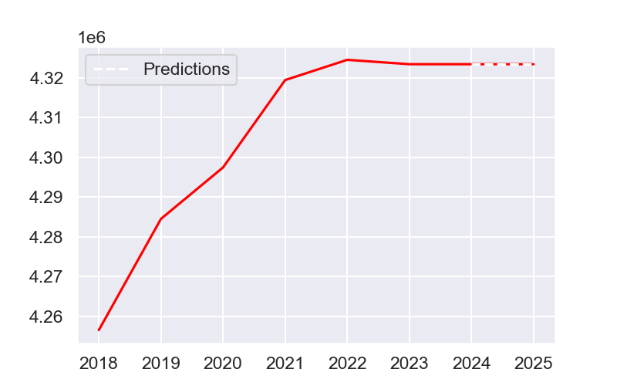
Nbr de Titres en Milliers

Slide 15
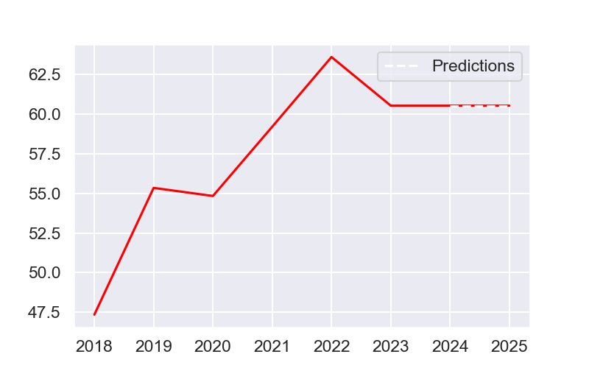
Cours de référence

Slide 16
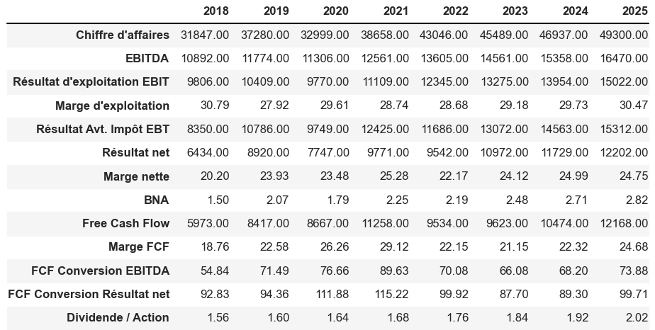
Tableau 2

Slide 17
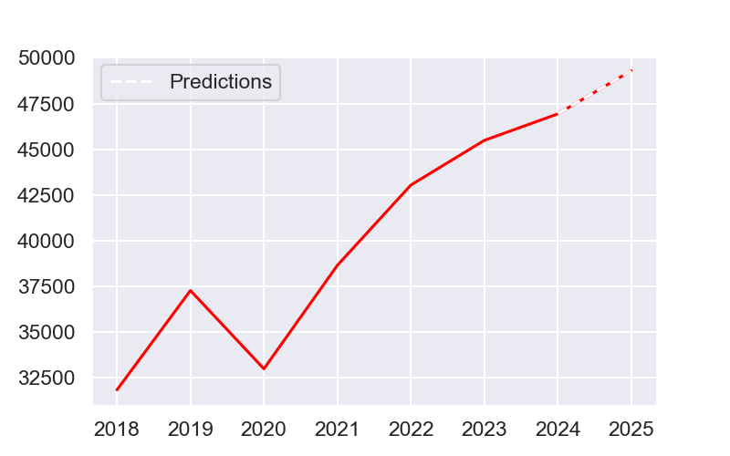
Chiffre d'affaires

Slide 18
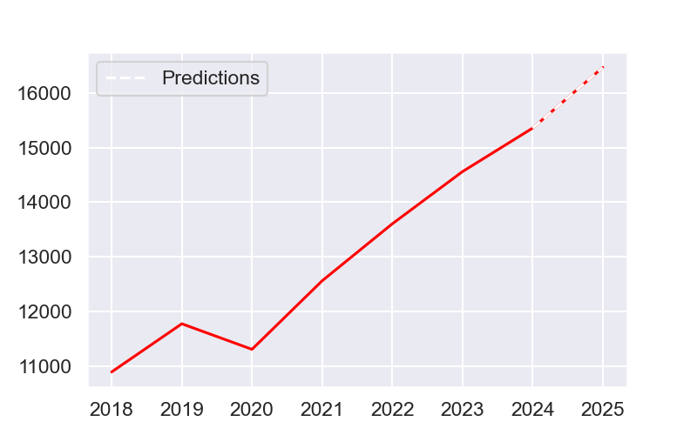
EBITDA

Slide 19
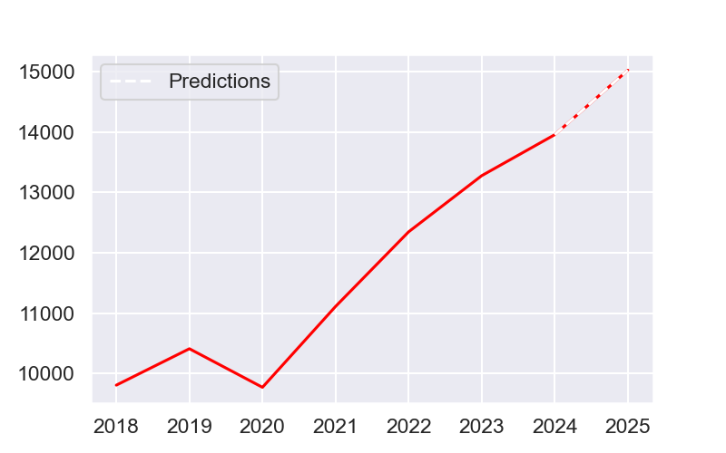
Résultat d'exploitation EBIT

Slide 20
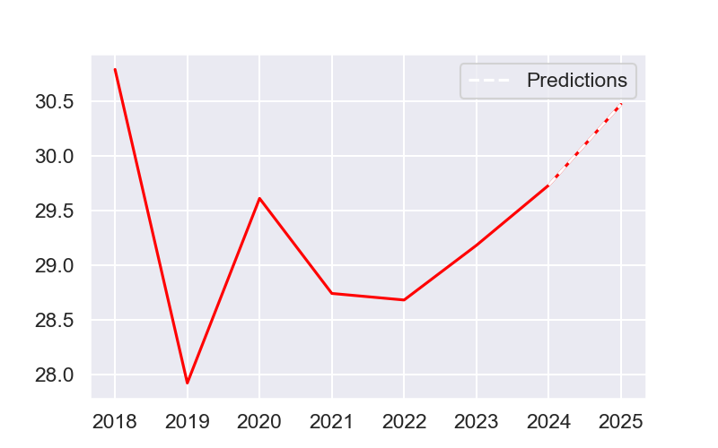
Marge d'exploitation

Slide 21
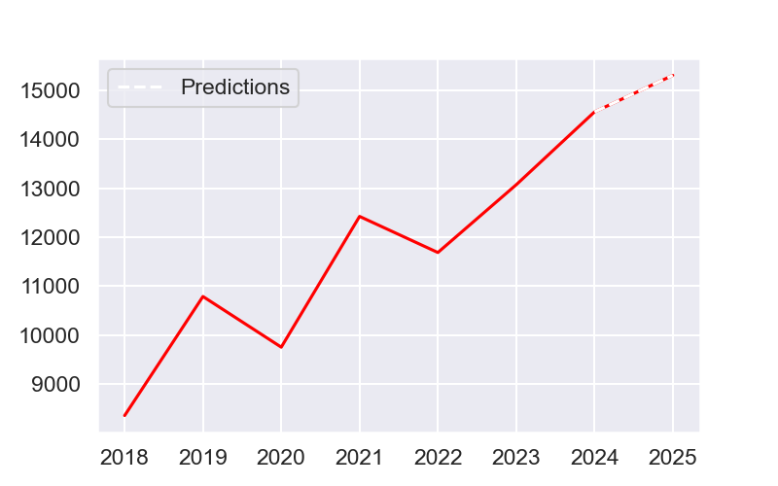
Résultat Avt. Impôt EBT

Slide 22
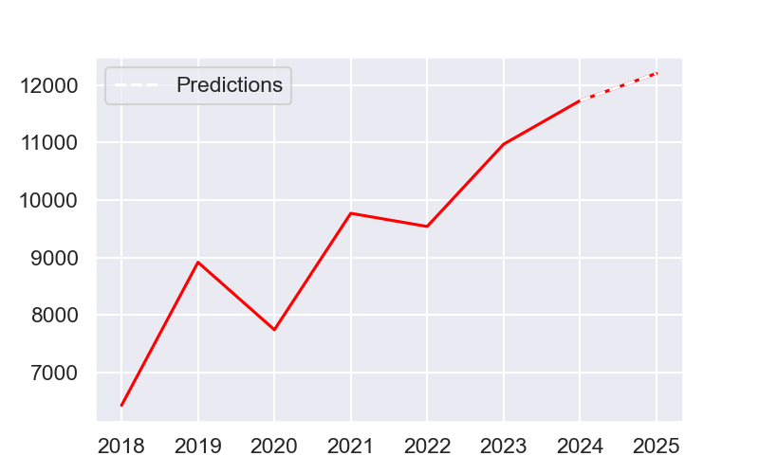
Résultat net

Slide 23
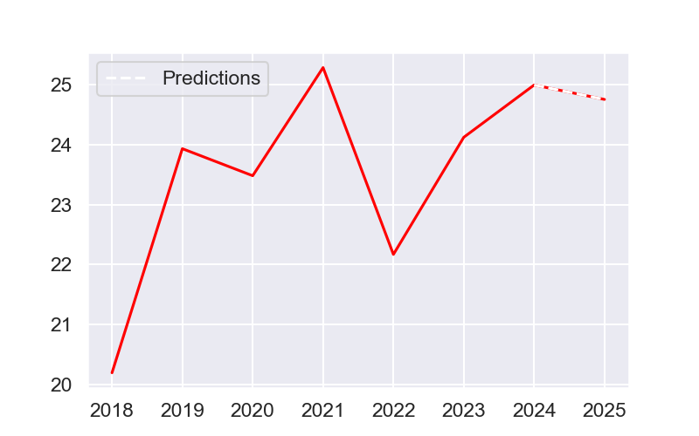
Marge nette

Slide 24
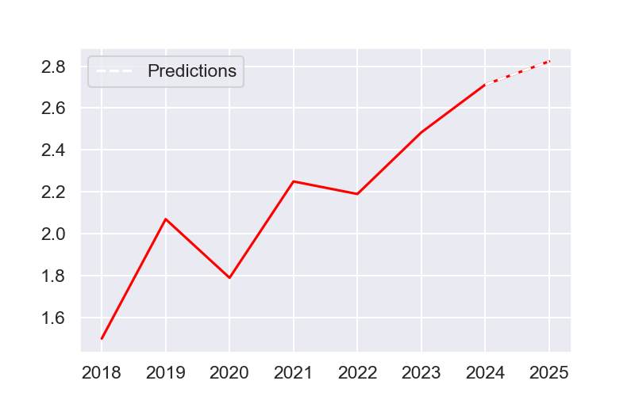
BNA

Slide 25
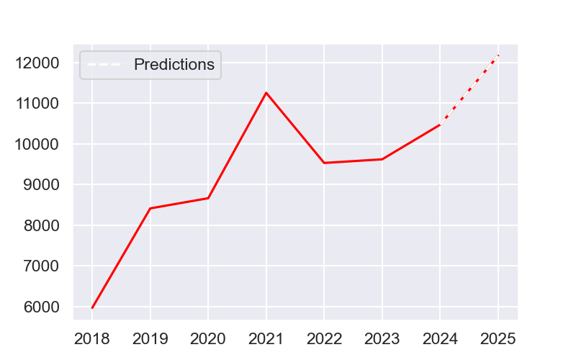
Free Cash Flow

Slide 26
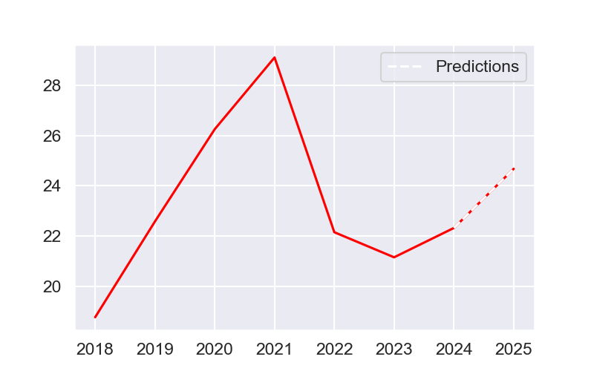
Marge FCF

Slide 27
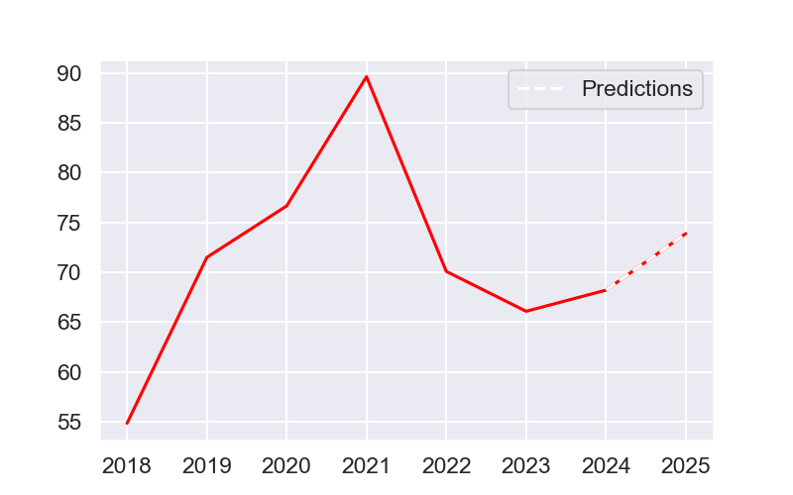
FCF Conversion EBITDA

Slide 28
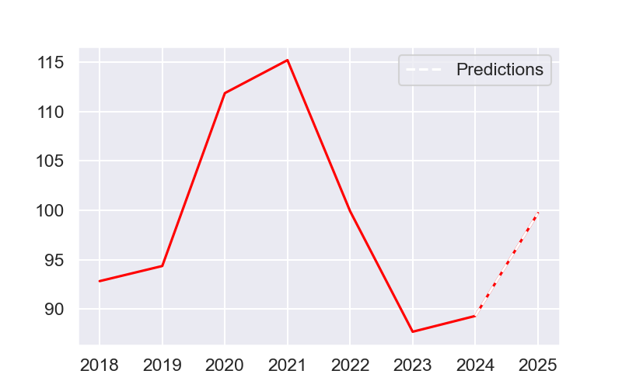
FCF Conversion Résultat net

Slide 29
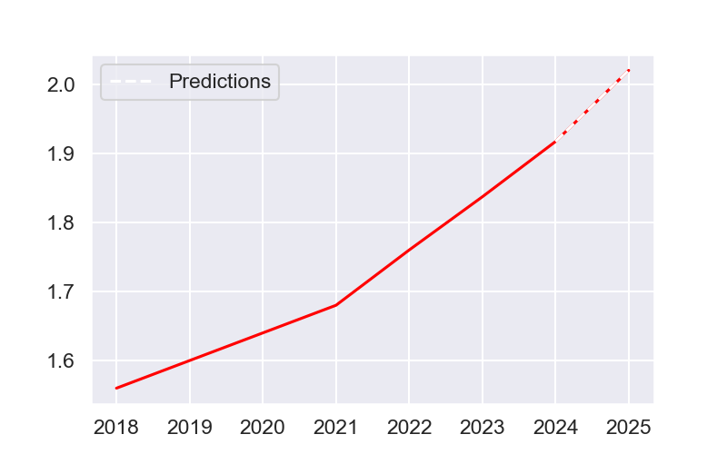
Dividende / Action

Slide 30
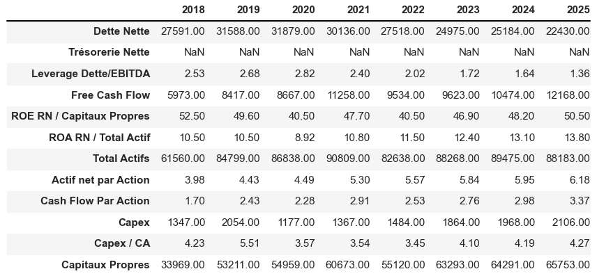
Tableau 3

Slide 31
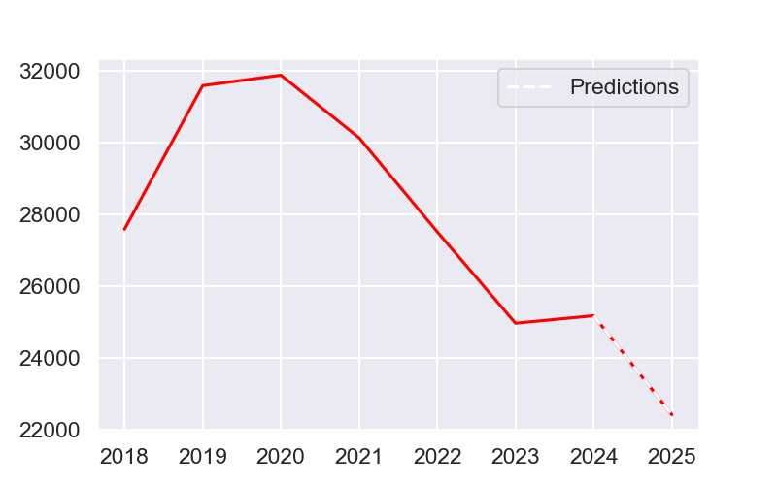
Dette Nette

Slide 32
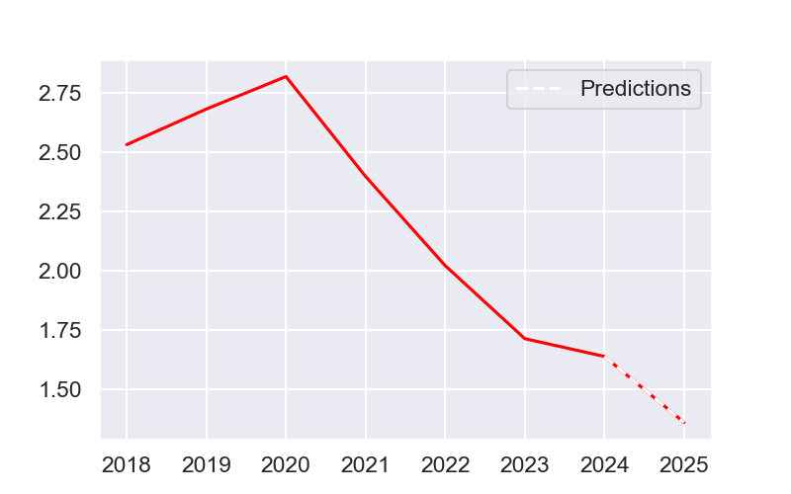
Leverage Dette/EBITDA

Slide 33
Free Cash Flow

Slide 34
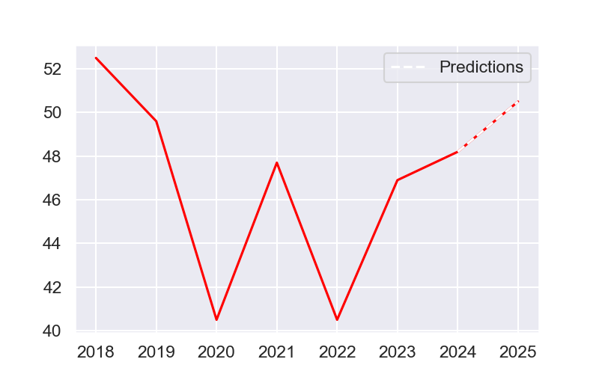
ROE RN / Capitaux Propres

Slide 35
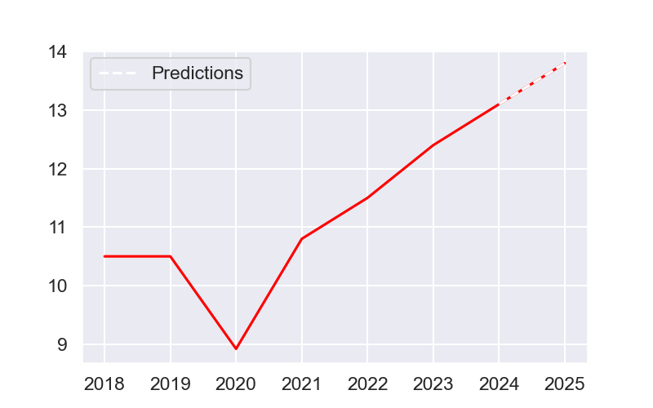
ROA RN / Total Actif

Slide 36
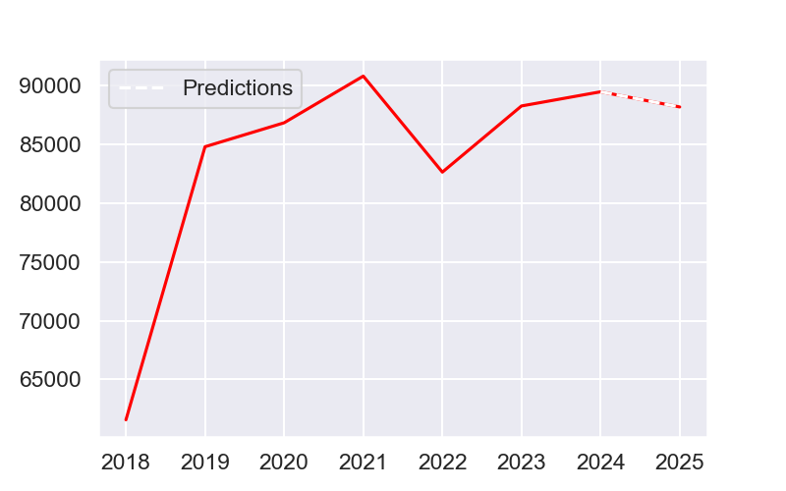
Total Actifs

Slide 37
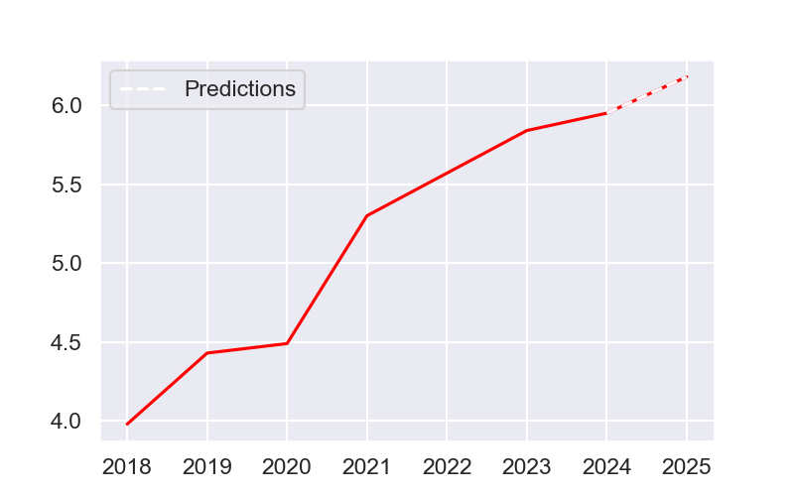
Actif net par Action

Slide 38
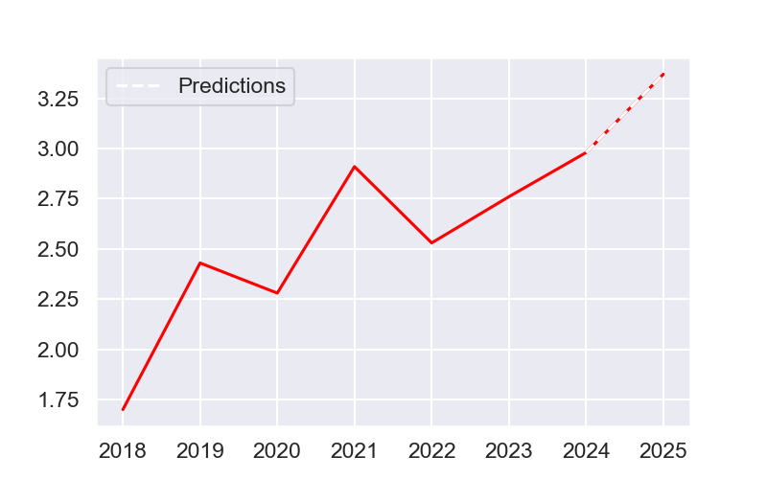
Cash Flow Par Action

Slide 39
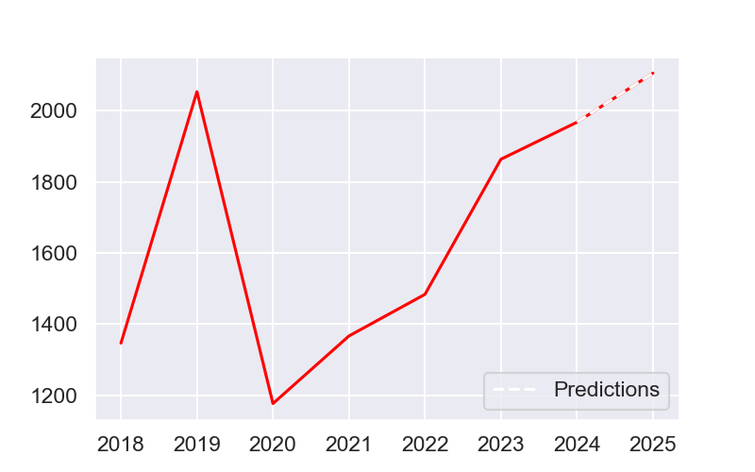
Capex

Slide 40
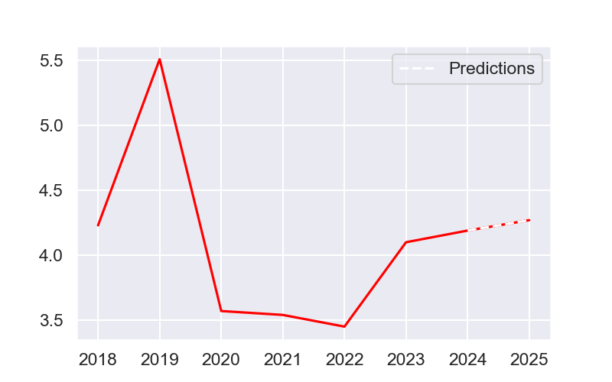
Capex / CA

Slide 41
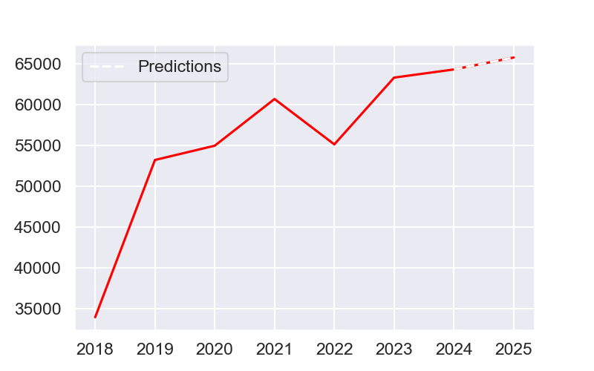
Capitaux Propres

Slide 42
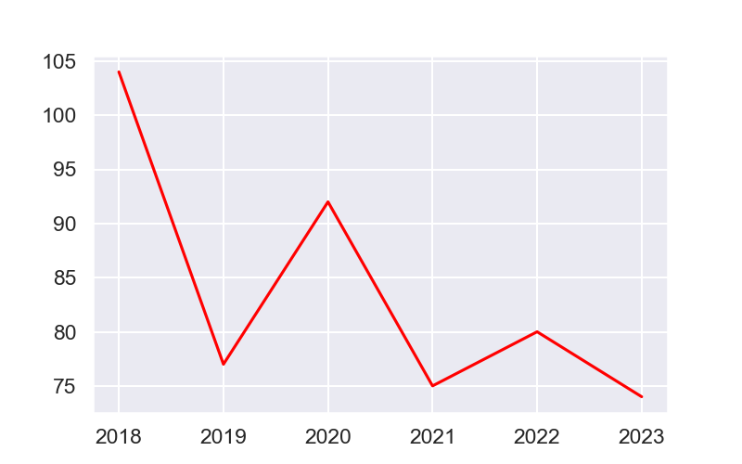
Taux de distribution

Slide 43
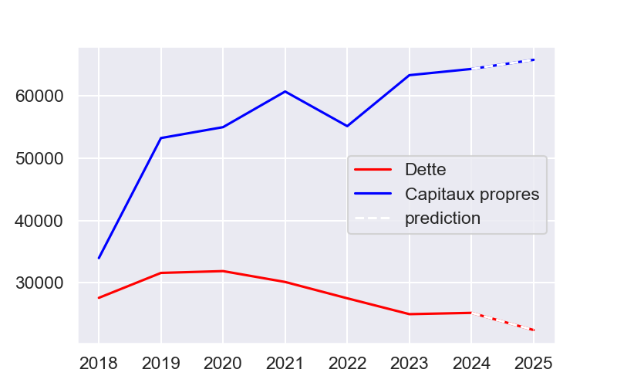
Capitaux propres vs Dette net

Slide 44
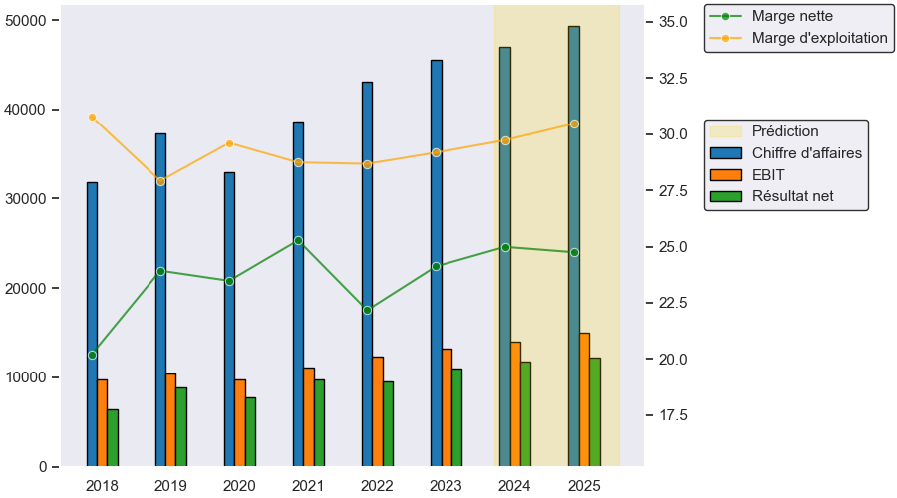
Évolution du compte de résultat annuel

Slide 45
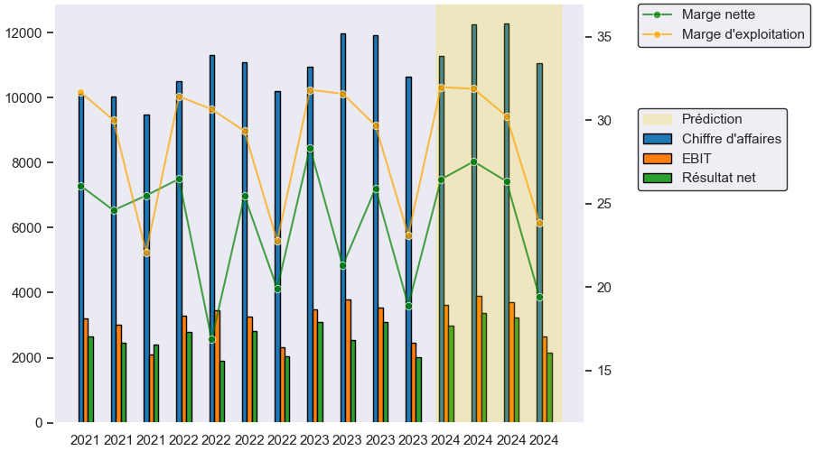
Évolution du compte de résultat trimestrielle

Slide 46
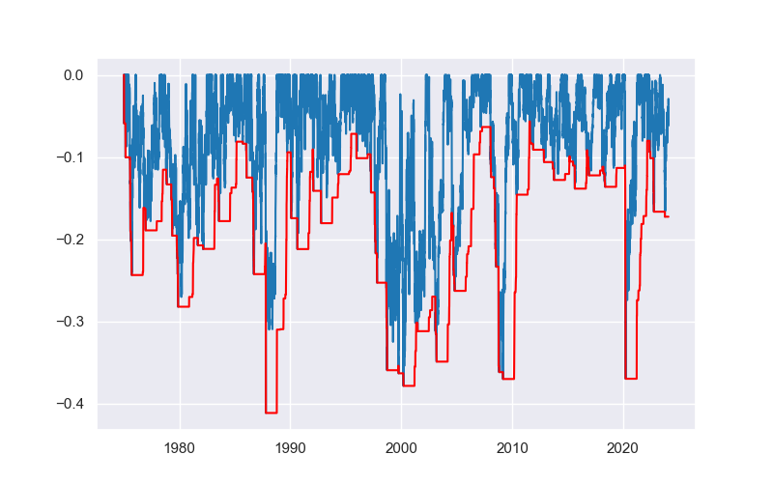
Perte de valeur maximum

Slide 47
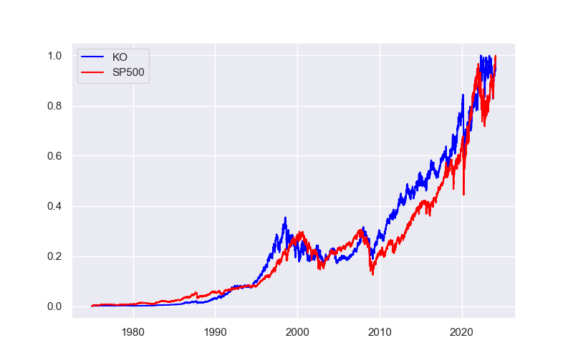
Prix de l'action normalisé KO vs SP500

Slide 48
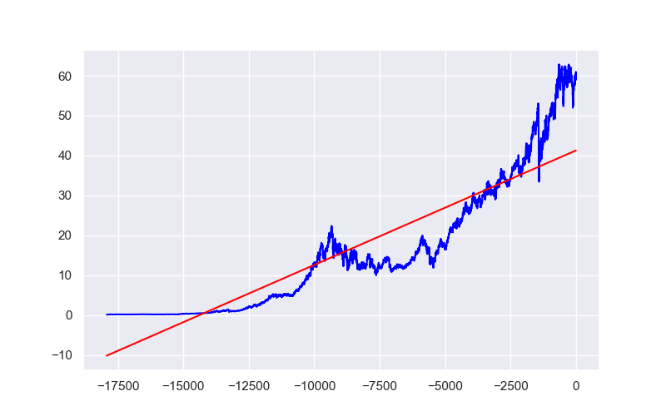
Régression linéaire

Slide 49
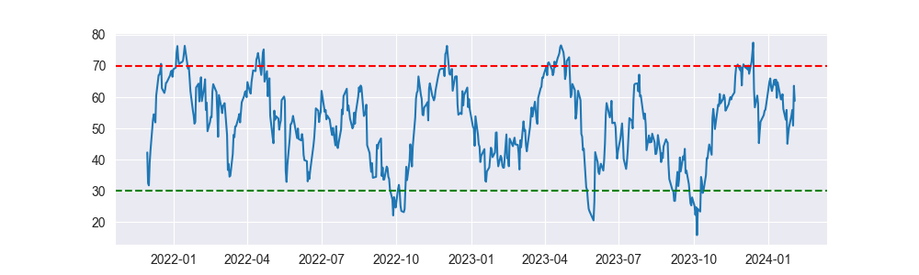
Relative Strength Index (RSI)

Slide 50
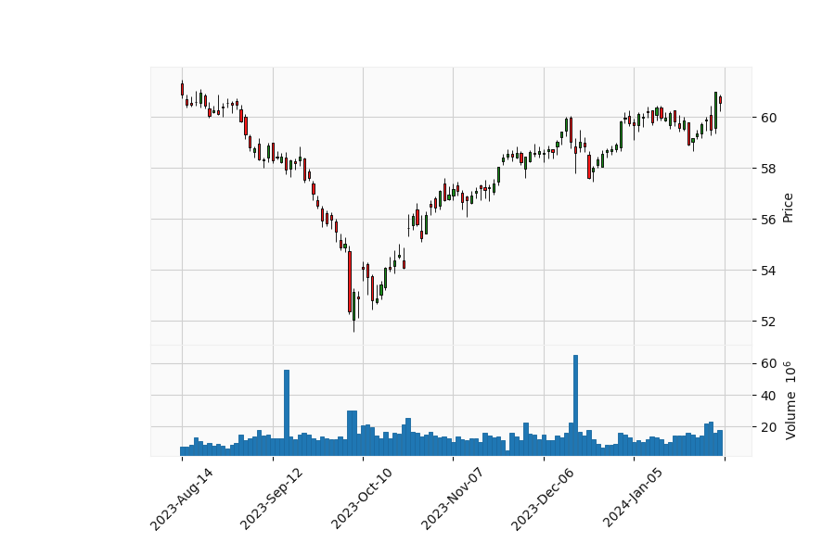
Zoom des six derniers mois

Slide 51
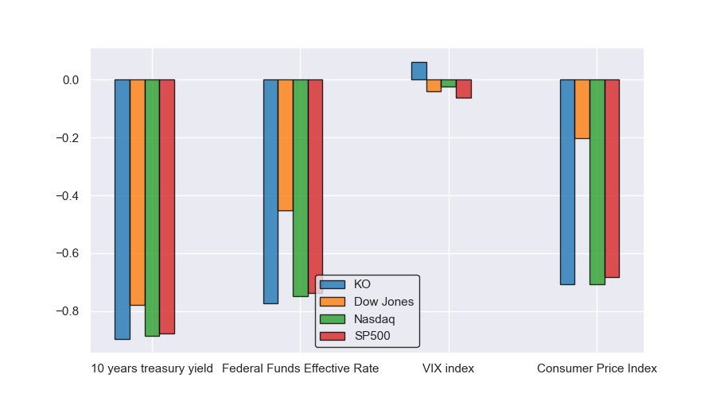
Corrélations entre différents indices et indicateurs

Slide 52
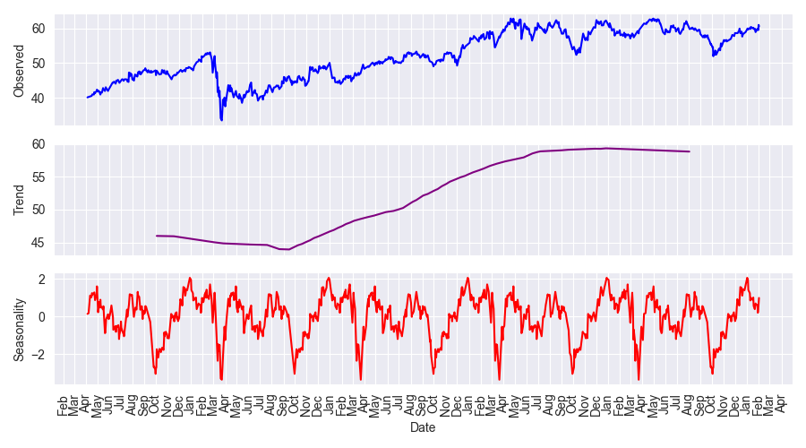
Décomposition de la saisonnalité annuelle au cours des dernières années

Slide 53
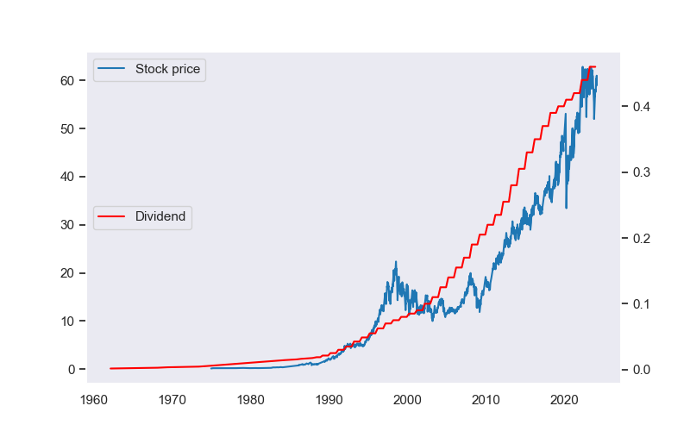
Prix et dividendes

Slide 54

Evolution du rendement pour KO

Slide 55

Evolution du rendement pour KO 5 ans

Slide 56

Dividende versé par année et par action

Slide 57

Statistiques de pourcentage de changement du dividende par année

Slide 58

Statistiques de pourcentage de changement du dividende par année (5 ans)

Slide 59

Scores de dividende

Slide 60

Scores de dividende 5 ans

Slide 61

Repartition des investisseurs

Slide 62

Analyse de sentiment du marché, basée sur les titres d'actualités.

Slide 63
Chiffres et informations à prendre en compte.
L'augmentation du prix moyenne sur 49 ans est de 13.26% et 9.26% sur les 5 dernières années. L'écart type moyen à l'année est de 1.46 et 1.07 sur les 5 dernières années. Les ratios Sharpe et Sortino sont respectivement 0.5704 et 0.058 et de 0.5448 et 0.0593 sur les 5 dernières années. Les trois principaux investisseurs institutionnels sont , par ordre décroissant de détention: -Berkshire Hathaway, Inc -Vanguard Group Inc -Blackrock Inc.. Date de ce rapport : 2024-02-04

